Slide 1
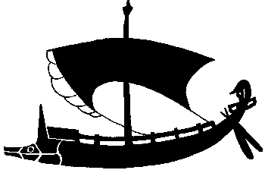
Praten met doden
Odysseus in de Onderwereld

Slide 2
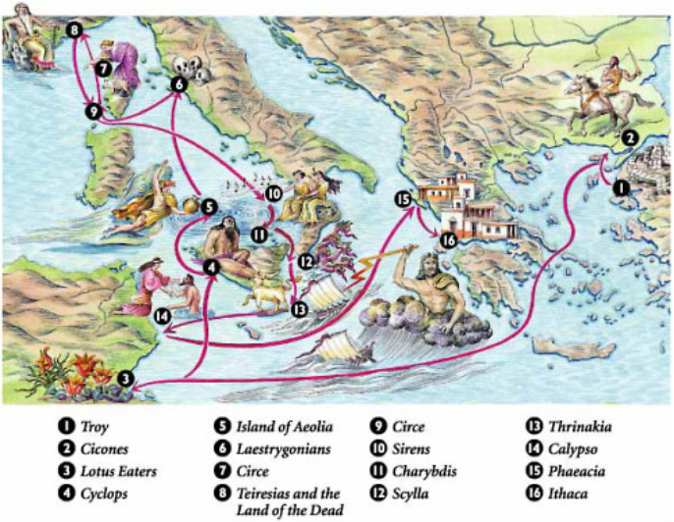
De katabasis: een curieuze episode

Slide 3
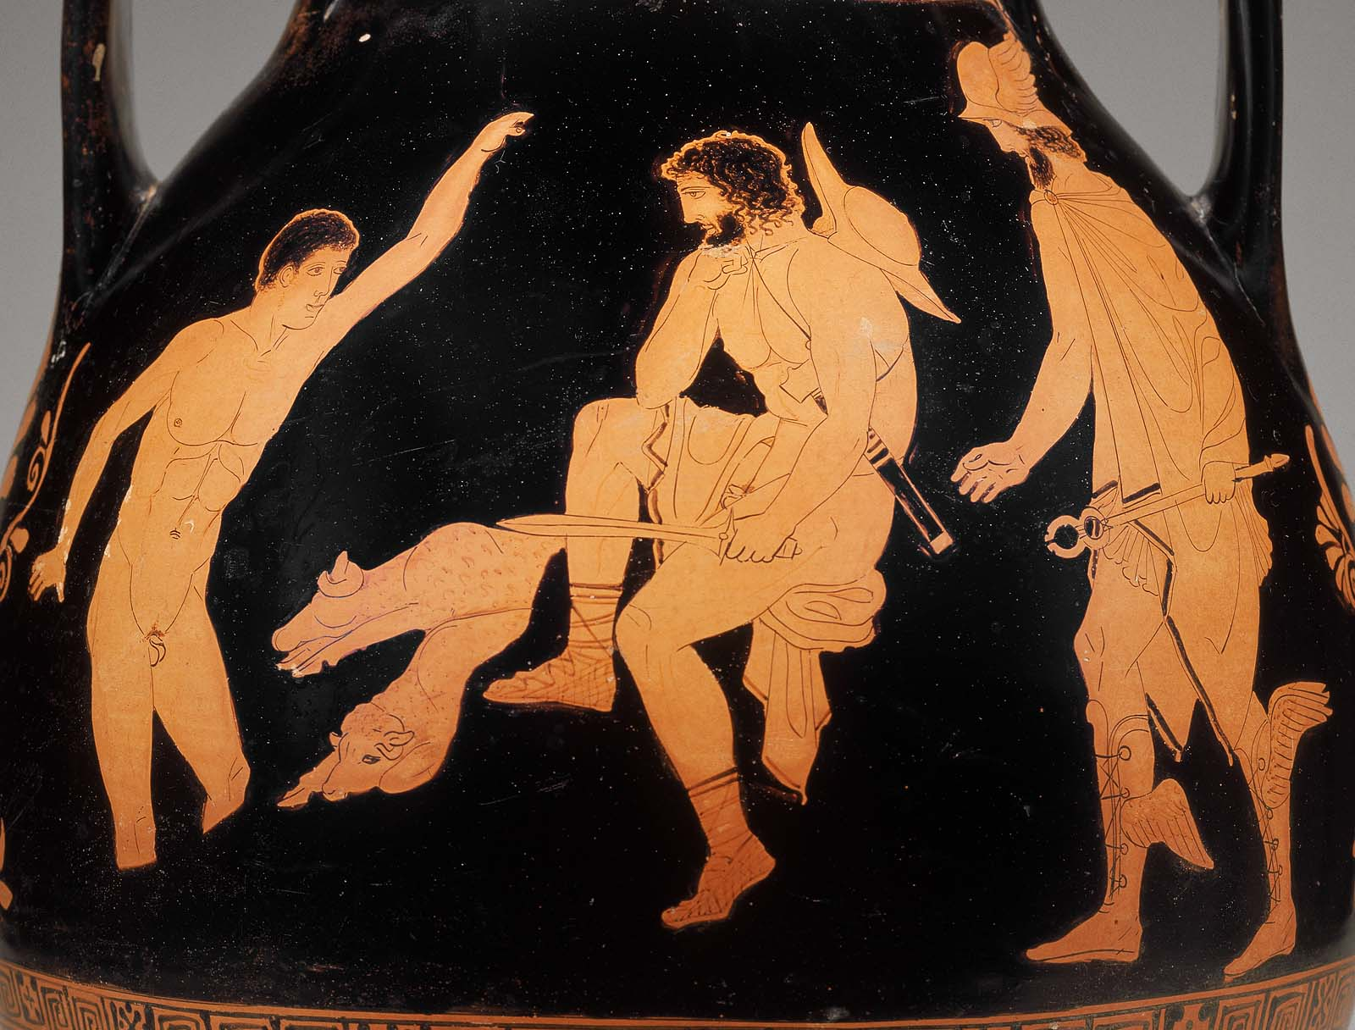
De katabasis: een cruciale episode
Kirke als doodsgodin
Wedergeboorte
Vernieuwde heroïek

Slide 4
Parallelle structuren: Odyssee
Boek 1-4
Ithaca: Athene en Telemachos
Wangedrag vrijers
Telemachos’ vertrek
Telemachos’ dood gepland
Boek 13-16
Ithaca: Athene en Odysseus
Gastvrijheid Eumaios
Telemachos’ terugkeer
Dood vrijers gepland
Boek 5-8
Reis naar paleis van Alkinoos
Conflict met jongelui
Odysseus onbekend
Boek 17-20
Reis naar paleis Odysseus
Conflict met bedelaar
Odysseus onbekend
Boek 9-12
Odysseus onthult zichzelf
Wint steun van koningin
Onderwereld-scène
Ontmoeting met moeder
Boek 21-24
Odysseus onthult zichzelf
Wint zijn koningin
Onderwereld-scène
Ontmoeting met vader
Naar Tracy (1997)

Slide 5
Parallelle structuren: reisverhalen
Lotos-eters
Oosters vergetelheid-motief
Odysseus sleurt vrienden weg
Sirenen
Oosters vergetelheid-motief
Vrienden sleuren Odysseus weg
Polyphemos
Monster in een grot
Zes vrienden opgevreten
Skylla
Monster in een grot
Zes vrienden opgevreten
Aiolos: eiland windgod
Odysseus slaapt
Vrienden zijn ongehoorzaam
Helios: eiland zonnegod
Odysseus slaapt
Vrienden zijn ongehoorzaam
Laistrygonen
Massale sterfte vrienden
Verzet kansloos
Charybdis
Odysseus alleen na storm
Verzet kansloos
Naar Tracy (1997)

Slide 6
Parallelle structuren: de Hades
A
A’
B
B’
C
C’
Catalogus van vrouwen
Catalogus van mannen

Slide 7
Een oplossing
Elpenor
Bespreekt eigen dood
Noemt Telemachos en Penelope
Agamemnon
Bespreekt eigen dood
Noemt Telemachos en Penelope
Tiresias
Noemt O.’s thuissituatie
Spreekt over O.’s toekomst
Achilles
Vraagt naar eigen thuissituatie
O. spreekt over verleden in Troje
Anticleia
O. probeert haar te omarmen
Gestorven door Odysseus
Ajax
O. probeert hem te spreken
Gestorven door Odysseus
Catalogus van vrouwen
Catalogus van mannen
Naar Tracy (1997)

Slide 8
De Catalogus van Vrouwen
‘Hesiodos’, Catalogus van Vrouwen (ca. 700)
Fragmentarisch overgeleverd
Beschrijving van de heroïsche wereld aan de hand van de grote Griekse mythologische dynastieën volgens de vrouwelijke lijn
Voorbeelden van dubbele vrouwen: Tyro, Antiope, Alkmene, Megara, Chloris, Leda, Iphimedeia, Prokris, Phaidra, Klymene, Eriphyle

Slide 9
De wereld van de Catalogus
Gedaanteverwisselingen (e.g. Atalanta, Myrmidonen)
Direct goddelijk ingrijpen (e.g. Zeus vs. Salmoneus)
Hybride wezens en monsters (e.g. griffioenen, minotauros)
Helden met bovennatuurlijke kwaliteiten (Mestra, Iphiklos)

Slide 10
Mythologische geschiedenis
Eerste Generatie: Ontstaan van Aarde en Hemel
Tweede Generatie: Titanen
Derde Generatie: De Olympische Orde
Geboorte van de helden, vroege mensenwereld
Heroïek: Argonautica, Trojaanse en Thebaanse Cyclus
Traumatische afsluiting Heroïsch Tijdperk
Heden (IJzeren Tijdperk)

Slide 11
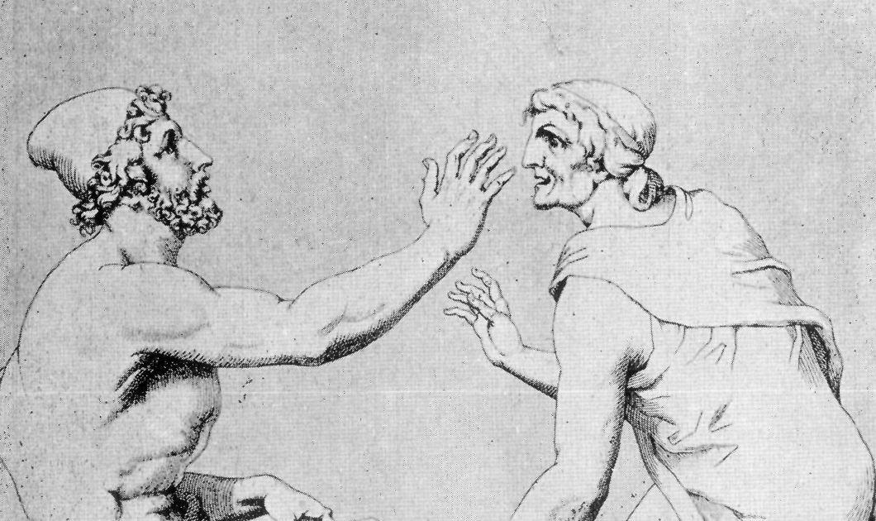
Drie ontmoetingen
Antikleia
Agamemnon
Achilles
Odysseus probeert zijn moeder te omhelzen (Flaxman)

Slide 12
Antikleia: kind van Autolykos
Hermes X Philonis
Autolykos X Amphithea
Antikleia X Laertes
Odysseus

Slide 13
De wolf-connectie
Odysseus draagt een helm die door Autolykos is gestolen
Odysseus wordt herkend door litteken dat hij bij Autolykos heeft opgelopen
Odysseus heeft van Autolykos zijn naam gekregen (Od. 19.400-403):
‘Beste schoonzoon en dochter! Geef dan de naam die ik voorstel.
Ik kom hier met een haat, een odium (odussamenos), jegens veel mannen
en veel vrouwen, verspreid over heel onze vruchtbare aarde
Noem hem dus voor mijn part Odysseus: Hij die haat kent.’

Slide 14
Het Agamemnon-paradigma
Echtgenoot
Uitdager
Echtgenote
DE AFLOOP, VAN SLECHT NAAR GOED

Slide 15
Vier teksten
A In Sparta (4.233-288)
B Het lied van Demodokos (8.266-367)
C Agamemnon over Agamemnon (11.395-435)
D Amfimedon vertelt (24.120-190)

Slide 16
Het Agamemnon-paradigma
Agamemnon/Menelaos/Hephaistos/Odyssseus
Klytaimnestra/Helena/Aphrodite/Penelope
Aigisthos/Paris/Ares/Vrijers
Agamemnon Hephaistos Menelaos Odysseus
DOOD SCHADELOOS GEZINS DOOD
ECHTGENOOT STELLING ONTWRICHTING COMPETITIE

Slide 17
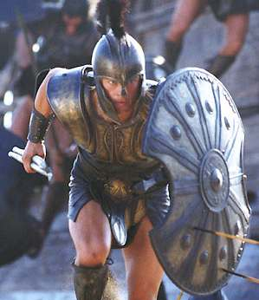
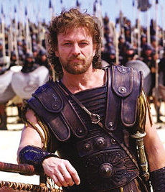
Verschillende helden
Achilles
Open vizier
Spreekt waarheid
Kracht
Snelheid
‘… als de poorten van Hades verfoei ik de man die er heimelijk / andere gedachten op na houdt dan die hij openlijk uitspreekt’
Odysseus
Veinst en ontveinst
Liegt en bedriegt
Slimheid
Aanpassingsvermogen
‘Ik barstte van het lachen / om het succes van mijn naam en mijn onnavolgbare listen’

Slide 18
Odyssee versus Ilias
Ilias 9.410-416:
‘Mij heeft mijn moeder verteld, de zilvervoetige Thetis,
dat me het lot langs tweeërlei wegen het eind van de dood brengt:
als ik hier voortga de strijd om de stad der Trojanen te voeren,
valt me geen thuiskomst ten deel, maar wel onsterflijke krijgsroem;
als daarentegen ik naar mijn eigen vaderland weerkeer,
valt me geen krijgsroem te beurt, maar wel, tot in lengte van jaren,
zal ik het leven behouden en niet de dood mij verrassen.’

Slide 19
De laatste dode
Herakles spreekt (Odyssee 11.617-624):
‘Zoon van Laërtes, afstammeling van Zeus, Odysseus
van de duizend listen, ach arme stakker! Heb je
ook zo’n ellendig leven? Net als ik daar moest lijden
onder de stralen van Helios! Ik, een bloedeigen zoon van
Zeus, de zoon van Kronos, had een hondeleven!
Ik was de slaaf van een man die mijn mindere was in alle
opzichten, maar die mij wel de zwaarste taken kon geven.
Hier moest ik indertijd ook naar toe om de Hond te halen.
Want iets moeilijkers had hij moeilijk kunnen verzinnen…’

Slide 20
Bibliografie
Griffin, J.: Homer. The Odyssey, Cambridge 1987.
Jong, I.J.F. de: In betovering gevangen. Aspecten van Homerus’ vertelkunst, Amsterdam 1992.
Nagy, G.: The Best of the Achaeans. Concepts of the Hero in Archaic Greek Poetry, 1979.
Northrup, M.D.: ‘Homer’s Catalogue of Women’, Ramus 9:150-159 (1980).
Powell, B.B.: Homer, Malden (MA) 2007².
Schein, S.L.: The Moral Hero. An Introduction to Homer’s Iliad, Berkeley 1984.
Tracy, S.V.: The Story of the Odyssey, Princeton 1990.
- : ‘The Structures of the Odyssey’, in I. Morris en B. Powell, A New Companion to Homer, Leiden 1997, pp. 360-379.
Hugo Koning, Universiteit Leiden

